Slide 1



Slide 2

VICTORIA A PESAR DE LA AFLICCIÓN
Ps. Grover Carbajal

Slide 3
“(2 Corintios 1:6)”
Pero si somos atribulados, es para vuestra consolación y salvación; o si somos consolados, es para vuestra consolación y salvación, la cual se opera en el sufrir las mismas aflicciones que nosotros también padecemos.

Slide 4

ATRIBULADOS EN TODO, MAS NO ANGUSTIADOS
Iglesia Cristiana Evangélica
I
“El Renuevo”

Slide 5
“(Job 6:14)”
El atribulado es consolado por su compañero; Aun aquel que abandona el temor del Omnipotente.

Slide 6
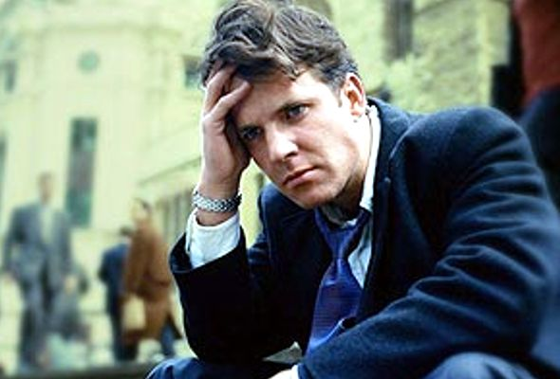
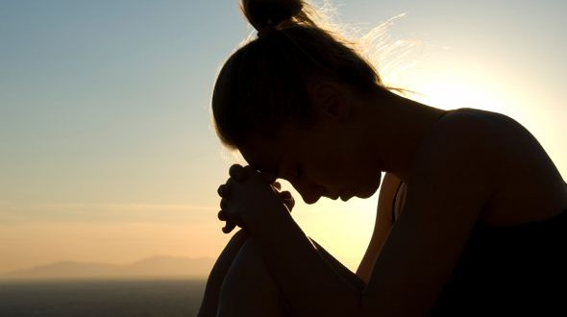

Slide 7
EN APUROS, MAS NO DESESPERADOS
Iglesia Cristiana Evangélica
II
“El Renuevo”

Slide 8
“(Deuteronomio. 28:53)”
Y comerás el fruto de tu vientre, la carne de tus hijos y de tus hijas que Jehová tu Dios te dio, en el sitio y en el apuro con que te angustiará tu enemigo.

Slide 9

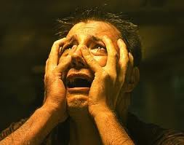

Slide 10
PERSEGUIDOS EN TODO, MAS NO DESAMPARADOS
Iglesia Cristiana Evangélica
III
“El Renuevo”

Slide 11
“(Salmos 119:157)”
Muchos son mis perseguidores y mis enemigos, Mas de tus testimonios no me he apartado.

Slide 12
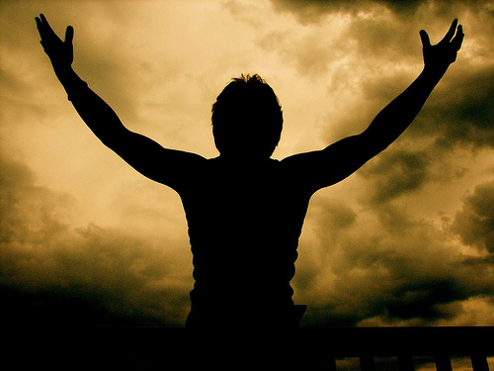
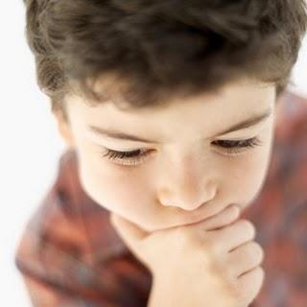

Slide 13
DERRIVADOS, PERO NO DESTRUIDOS
Iglesia Cristiana Evangélica
IV
“El Renuevo”

Slide 14
“(Amos 3:11)”
Por tanto, Jehová el Señor ha dicho así: Un enemigo vendrá por todos lados de la tierra, y derribará tu fortaleza, y tus palacios serán saqueados.

Slide 15

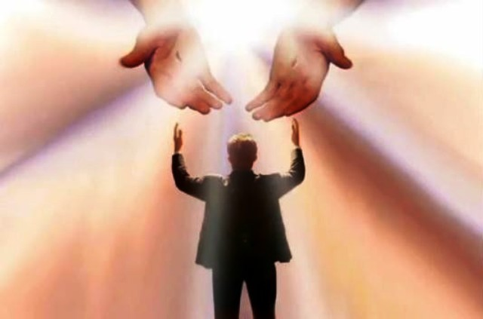

Slide 16



Slide 17
